Slide 1
«День защитника Отечества» Группа №6 «Знайки» Воспитатель: Курпалова Г.Г. . 19.02.21

Slide 2
Мы работаем по теме: «День защитника Отечества» 23 февраля – самый мужественный, очень интересный и познавательный праздник. Уже в детском саду мальчишки ощущают себя мужчинами. Как трогательно иногда наблюдать, как мальчик старается помочь девочке застегнуть пуговки, или убрать игрушки на место. Мы с детского сада стараемся привить мальчишкам мужские качества, объяснить, что быть мужчиной почетно.

Slide 3
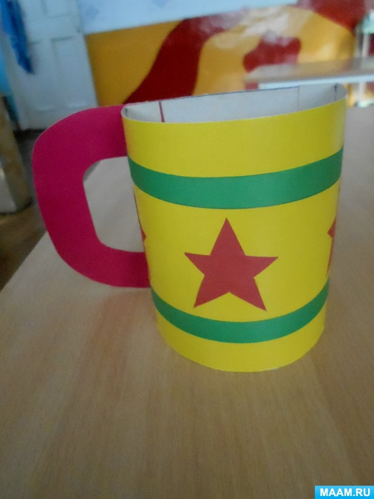
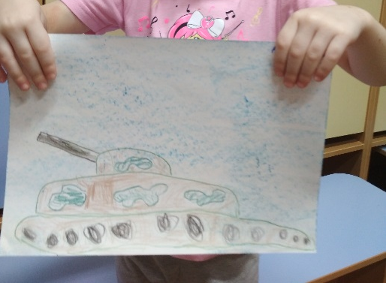
Дошколята, в частности мальчики, с увлечением интересуются всем, что связано с армией: рода войск, военная техника, снаряжение. В преддверие праздника мы тщательно готовимся. Мастерим, строим, конструируем, рисуем, учим стихи, готовим подарки папам.

Slide 4
Провели тематическое развлечение, посвященное Дню защитника Отечества.
В феврале завьюжном, зимнем, день особый важный есть. Всем защитникам России воздают хвалу и честь!

Slide 5
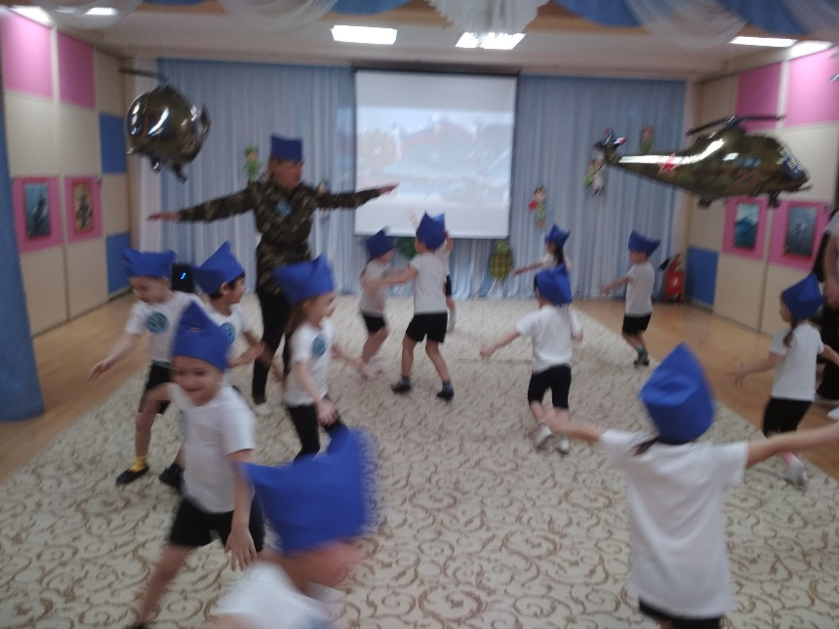
Пусть пока мы все играем и мечтаем об одном, но одно мы точно знаем, что когда мы подрастем - в армию служить пойдем!

Slide 6
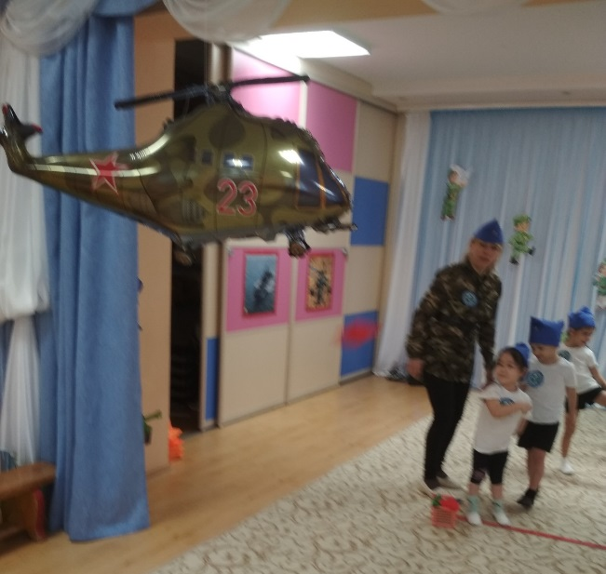
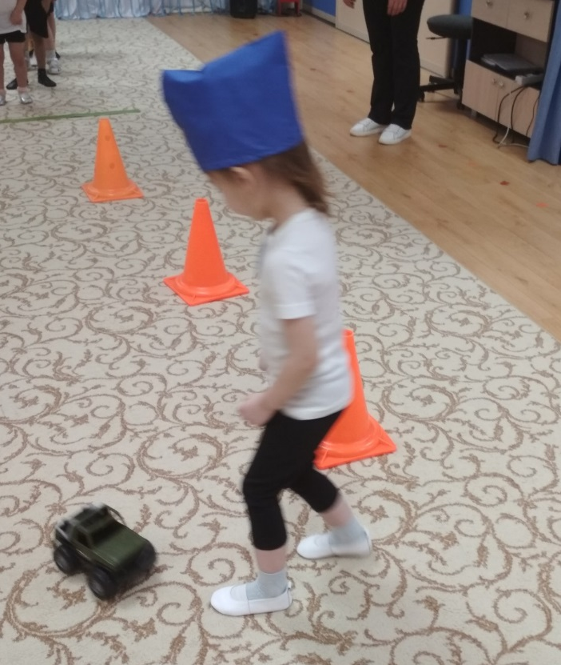

Slide 7
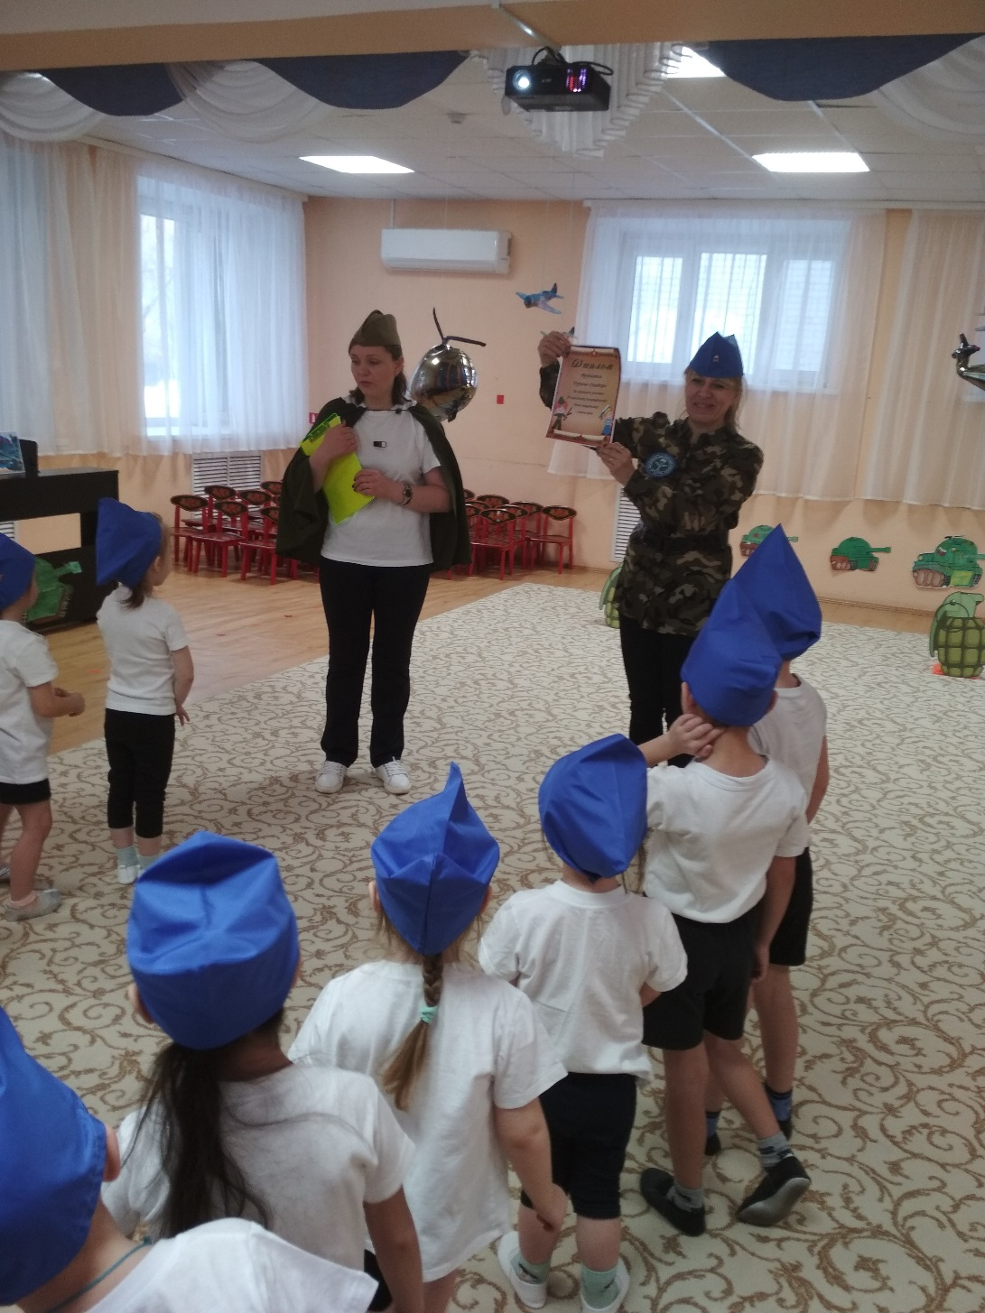
День мужской отметим, мальчиков поздравим. Всех мужчин на свете от души мы славим.

Slide 8
Спасибо за внимание!

